Slide 1
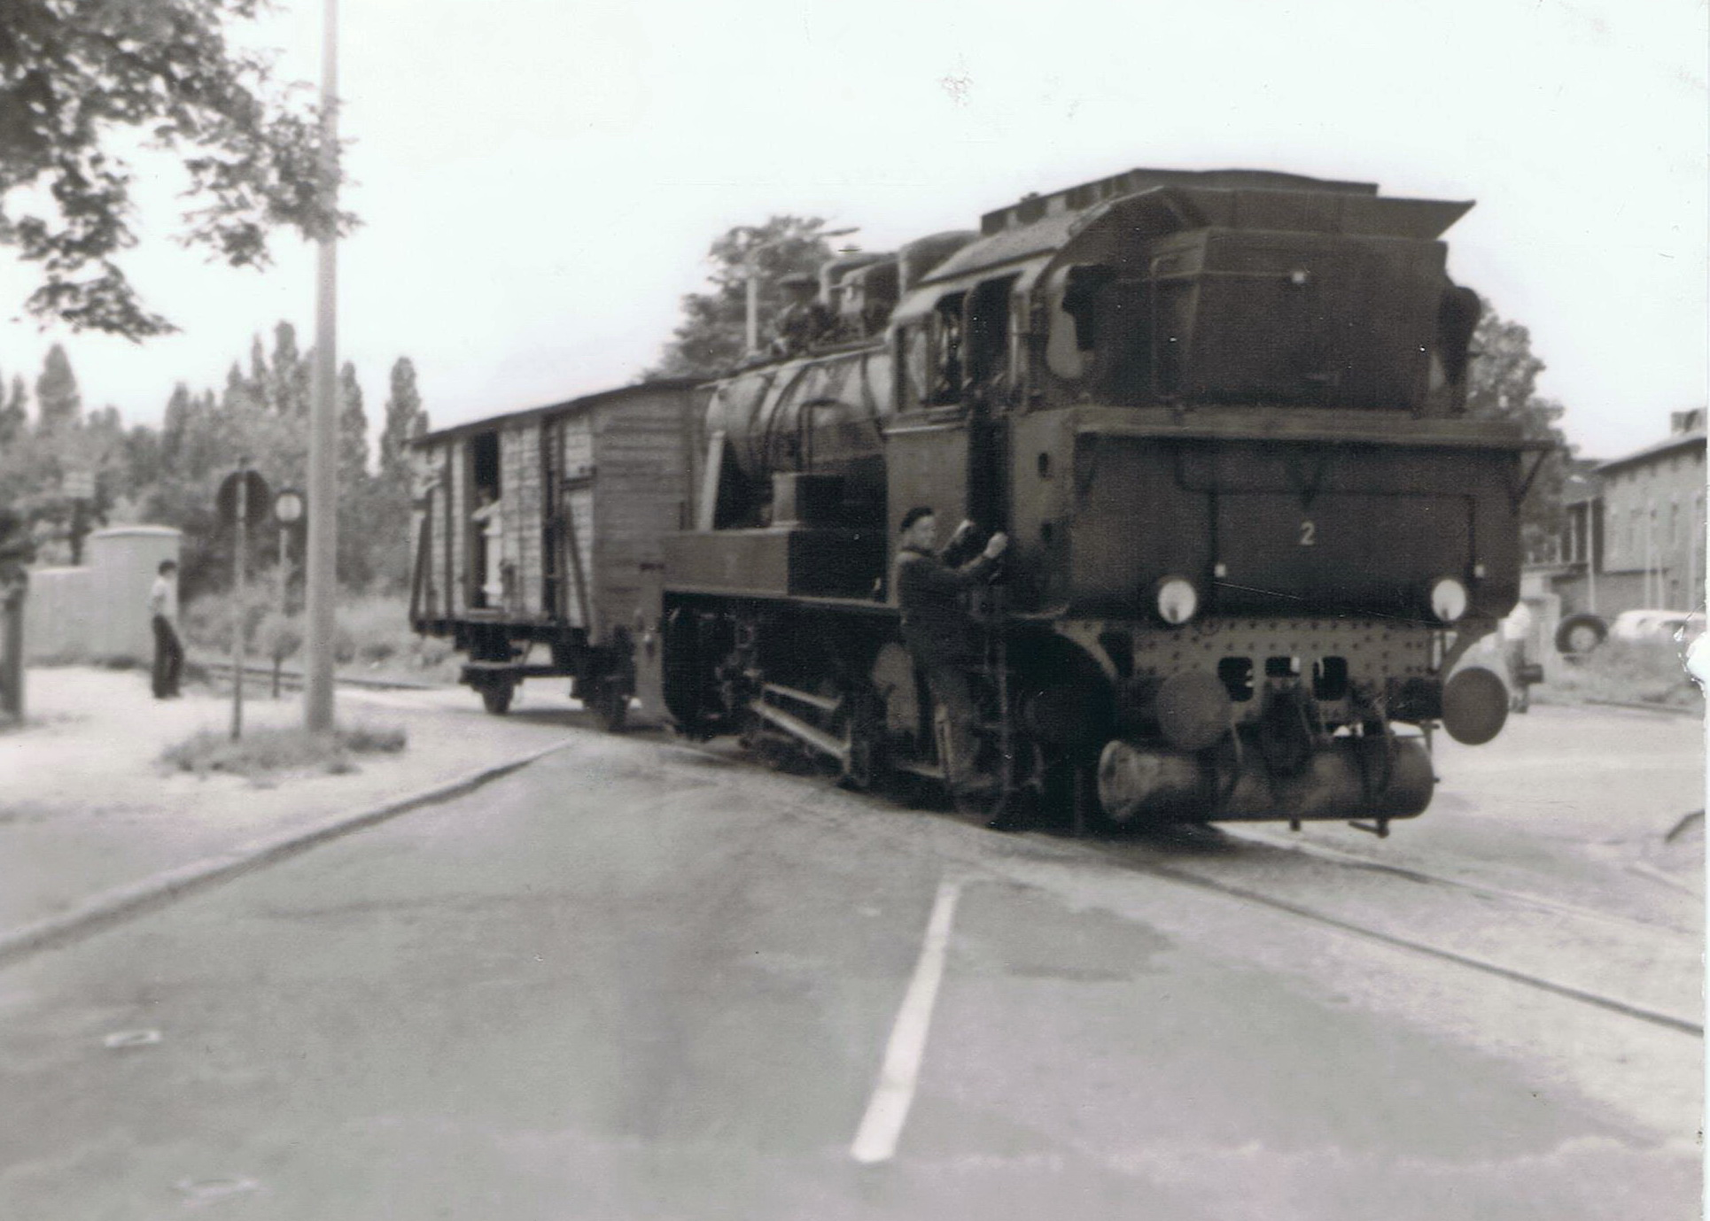
Die Hafenbahn
Frankfurter Güterbahn
Autor: D. Malzahn

Slide 2
Frankfurt wuchs innerhalb von fünfunddreißig Jahren bis
1877 zu einem Bahnknoten mit sechs großer Linien:
1. Berlin - Frankfurt
2. Frankfurt - Guben
3. Frankfurt – Küstrin - 2000
4. Frankfurt - Posen
5. Frankfurt - Grunow – Cottbus - 1996
6. Frankfurt – Eberswalde
Die topographische Lage der Bahnanlagen war ein Ärgernis für die Stadt. Die Bahnanlagen befanden sich auf den Kiesbergen oberhalb der Stadt und die Industrieanlagen im Tal an der Oder
Notes:
1857 Strecke nach Kietz geht in Betrieb

Slide 3
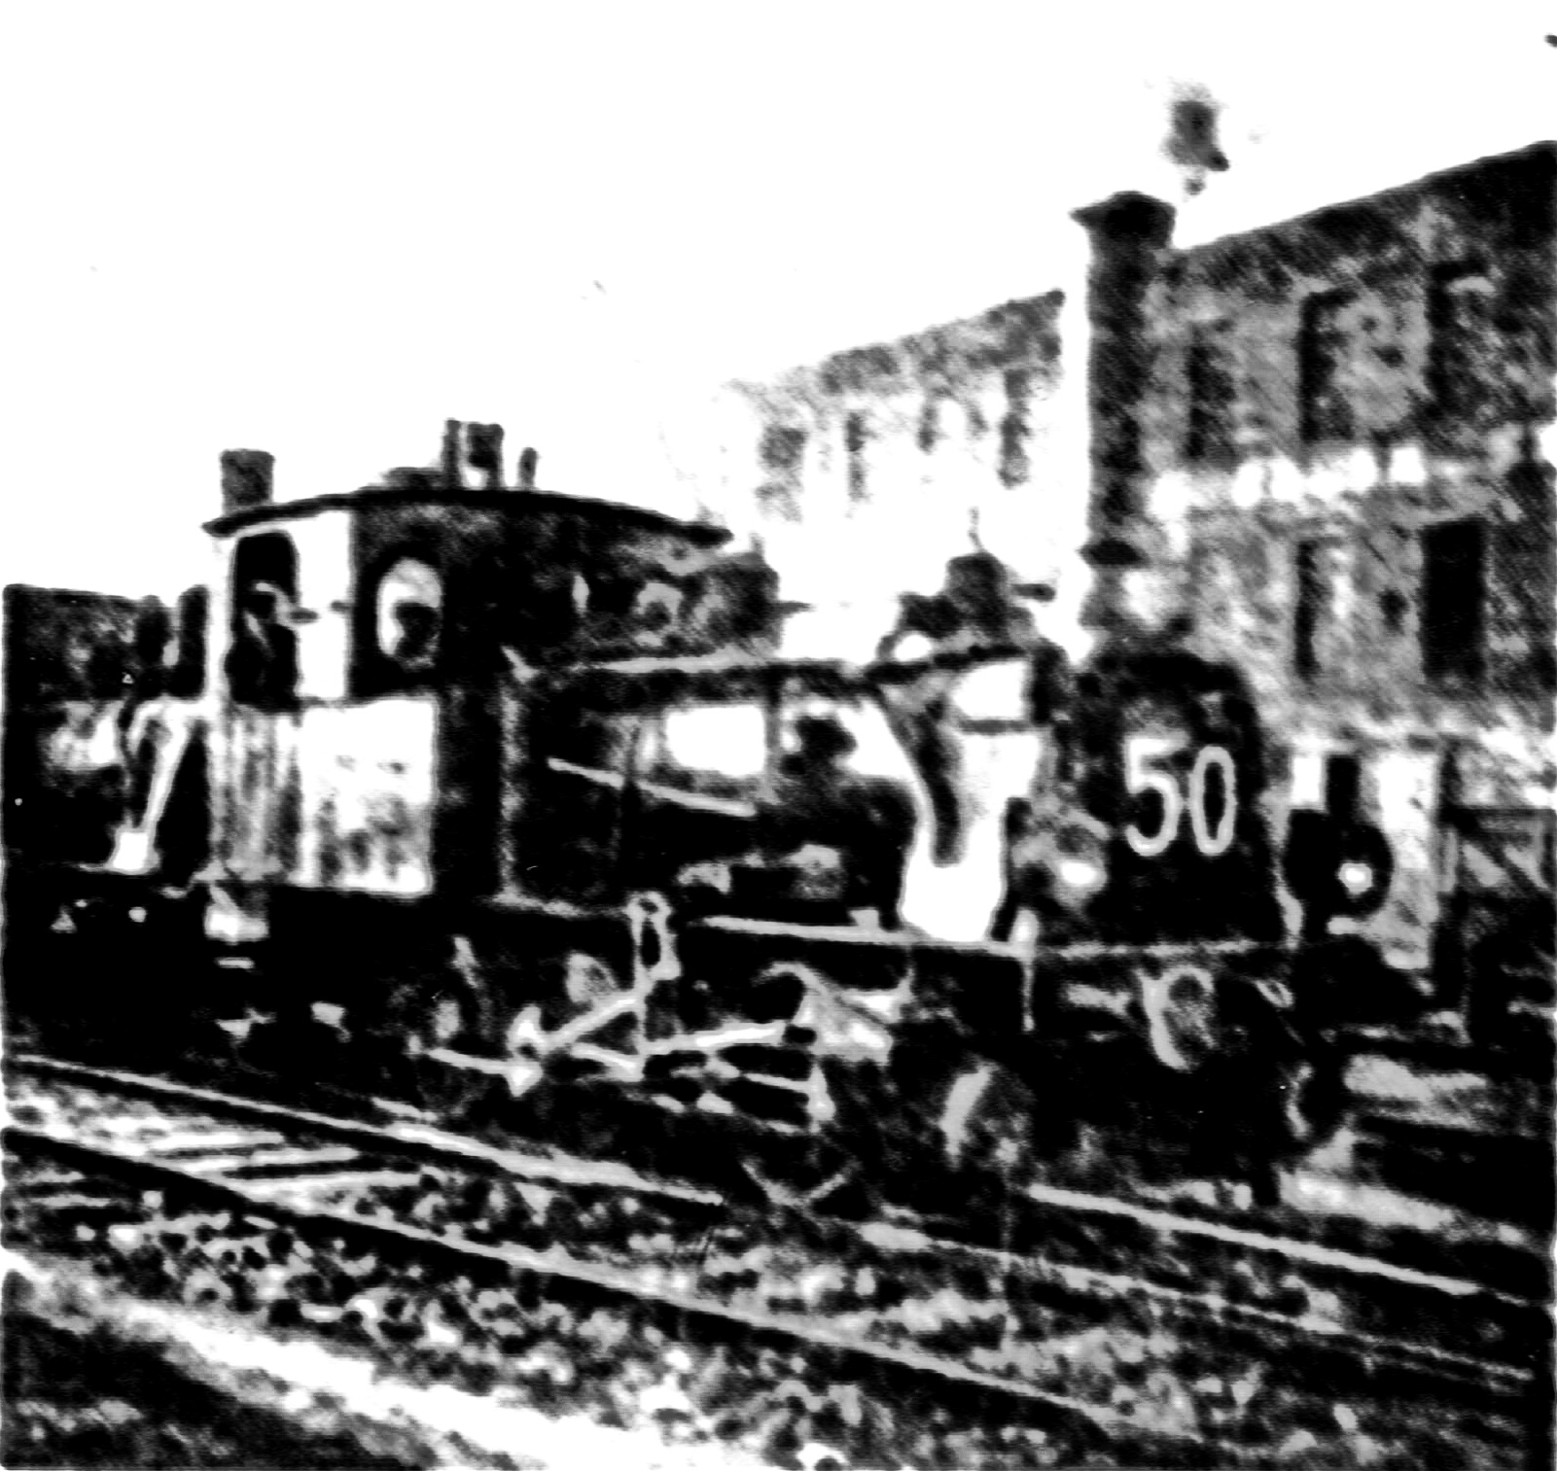
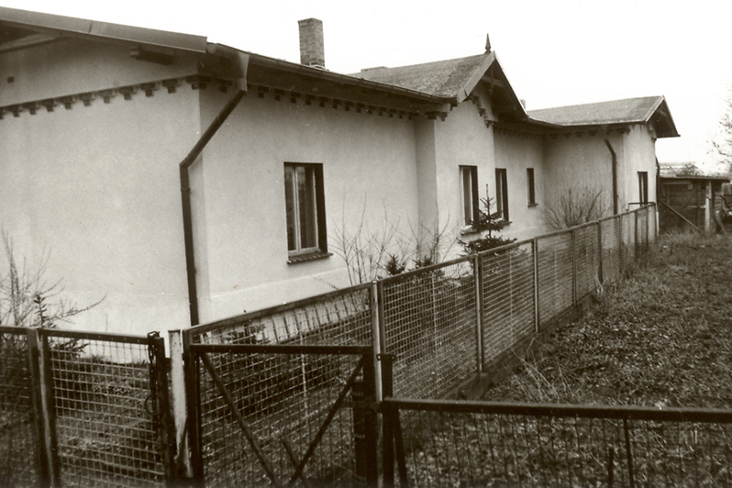
Lokale Fabrikanten und Gewerbetreibende drängten auf den Bau einer lokalen Verbindungsbahn zwischen dem Industriegelände und der Bahnlinie Frankfurt – Küstrin. Nach langen Verhandlungen kam es zur Genehmigung der Bahnlinie von der Grube Vaterland zu den Fabriken in der Lebuser Vorstadt und zum Bollwerk. Gleichzeitig gab es ein Vertrag über den Anschluß der Güterbahn an die Staatsbahn über den neu einzurichtenden Anschluss am Bahnhof Grube Vaterland. Der Betrieb wurde am 01. November 1881 eröffnet.
Die ersten Lokomotiven der Hafenbahn
Das Bahnhofsgebäude Kliestow, heute Wohnhaus (1857)
Notes:
1857 Ostbahn in Betrieb,1859 von Grube Vaterland bis Ostbahn

Slide 4
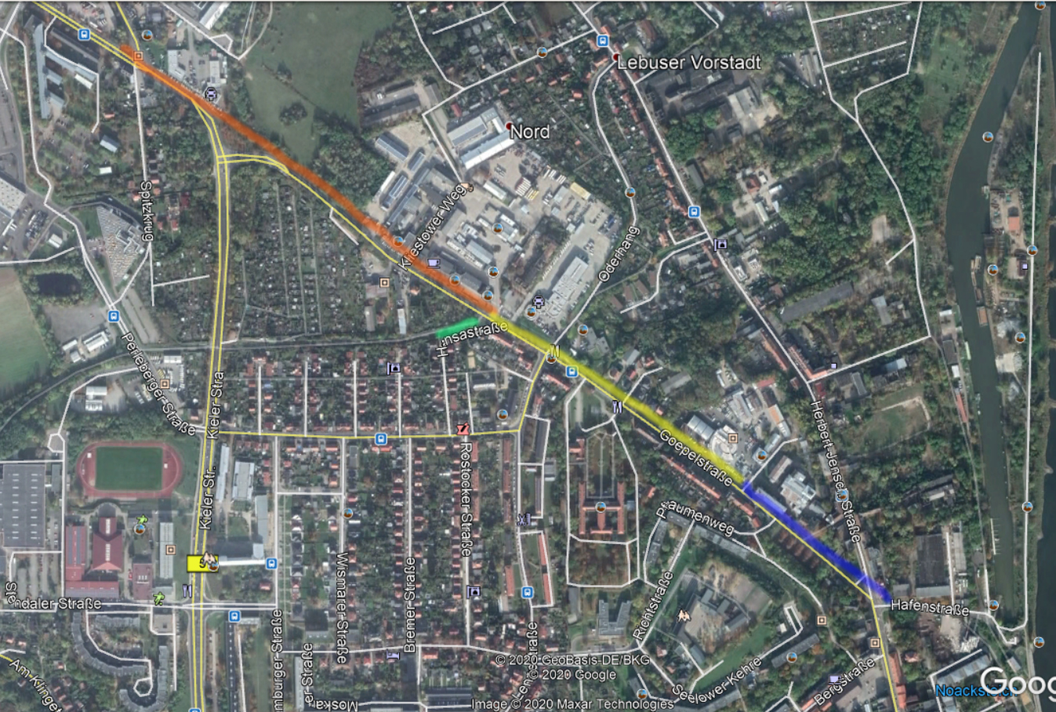
Die landespolizeiliche Abnahme der Gleisanlagen erfolgte am 17.Dezember 1881
Die zulässigen Höchstgeschwindigkeiten wurden wie folgt festgelegt:
20 km/h von der Ostbahn bis zum Chausseedurchlass
10 km/h vom Chausseedurchlass bis Köhlmannhof
5 km/h Vom Köhlmannhof bis Georgenkirche (1:26)
Ein Zug von der Georgenkirche bis zu den beim Chausseestein 85,7 beginnenden Nebengleisen durften
Maximal 30 Achsen befördert werden
Notes:
Göpelstraße, Berliner Str.

Slide 5
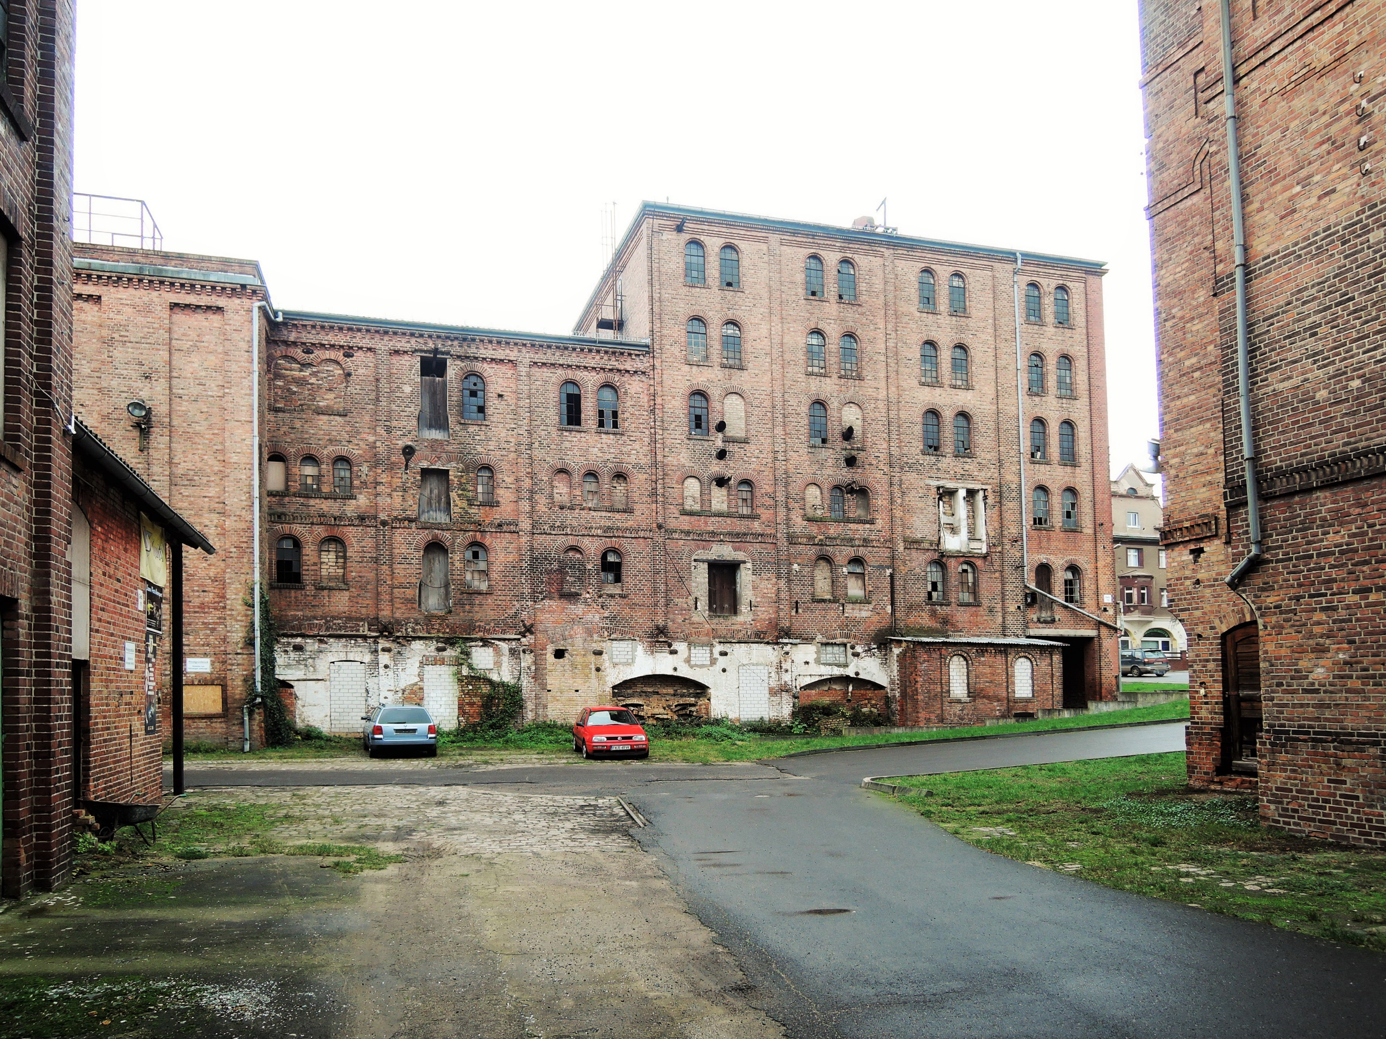
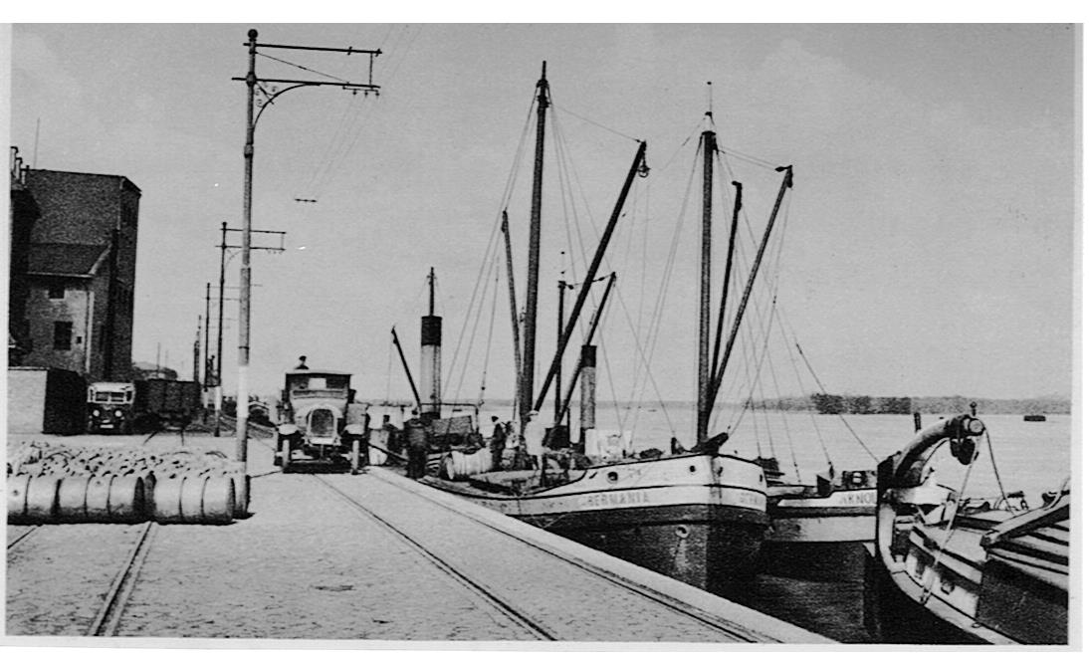
Bereits 1881 trafen auf dem Koehlmannhof für die dortige Stärkezucker- und
Sirupfabrik die ersten Wagenladungen ein.
Ein Segelfrachter wird mit 2000 Ctr. Syrup zur Verfrachtung nach Hamburg verladen.

Slide 6
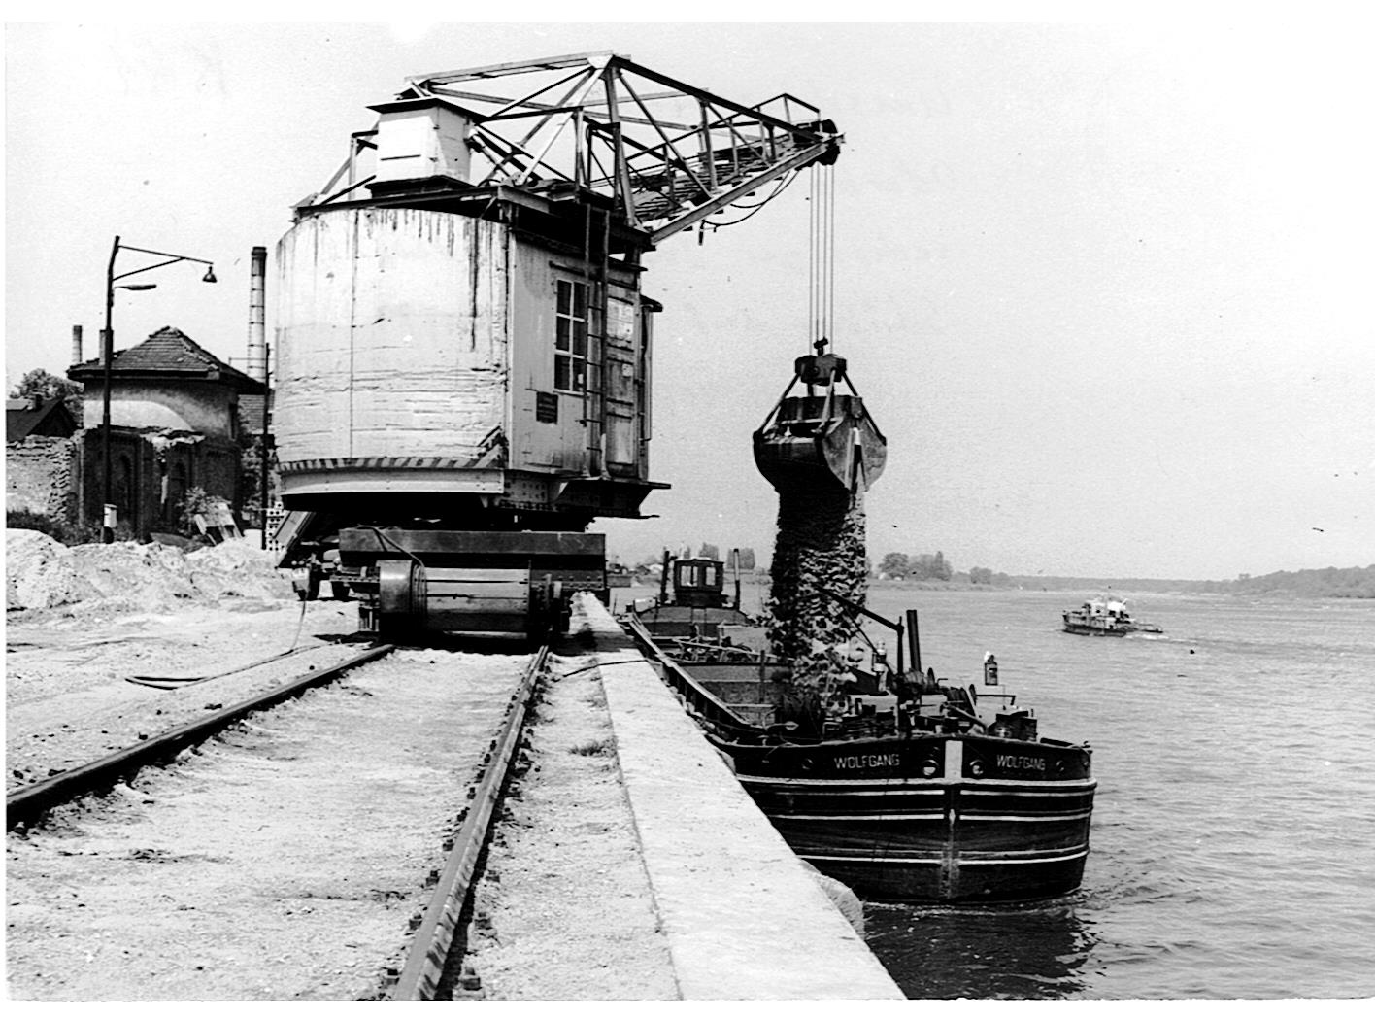
Mit der Fertigstellung des Gleisanschlusses zum Oderkai 1882 wuchs die Bedeutung der Lokalbahn
als wichtiges Verbindungsglied zwischen der Oderschifffahrt und der Eisenbahn. Schritt für Schritt
wurden Fabriken an den Hauptstrang angeschlossen. Außer in Stettin, ist die Verbindung zwischen
der Staatsbahn und der Oder mit einer Lokalbahn nirgendwo gegeben. Dieses Verbindungsglied
zwischen zwei Transportwegen wird den örtlichen Übergangsverkehr mehr zur Geltung bringen.

Slide 7
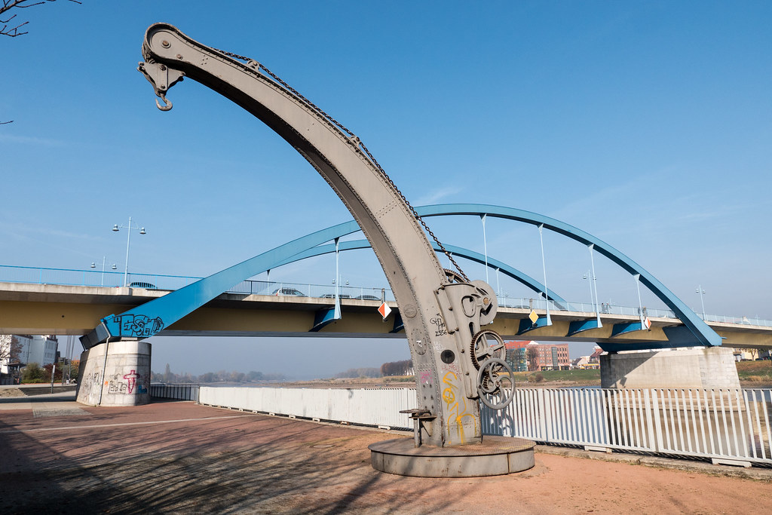
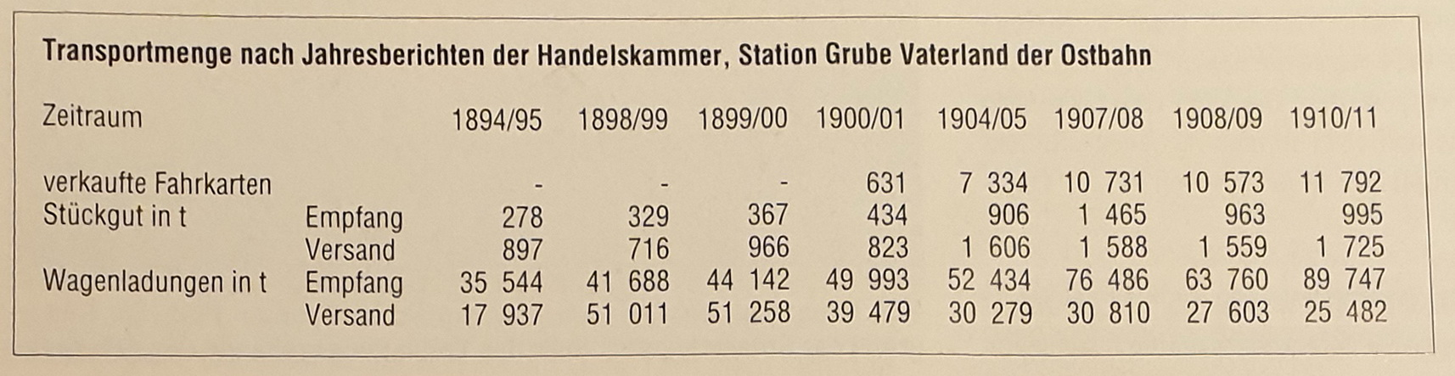
Von der Aktiengesellschaft zur Städtischen Güterbahn
Am 28. Dezember 1882 wurde das Unternehmen in eine Aktiengesellschaft umgewandelt und nannte sich fortan „Frankfurter Gütereisenbahngesellschaft“. Mit dem Ziel, den Umschlag zu heben, stieg die Gütereisenbahn nun auch in das Geschäft
des Schiffstransports ein. Sie erwarb die „Stettiner Dampfschleppschifffahrts- Aktien-Gesellschaft“ mit allem Zubehör. Sie besaßen nun 4 Schleppdampfer,
17 Schleppkähne sowie 2 Lokomotiven, 12 Kohlewagen, 2 Dampfkräne sowie einen Handkran. Zusätzlich schloss die Gesellschaft 1884 mit der „Oder-Dampfschifffahrts-Gesellschaft“ ein Betriebsabkommen ab, womit sich der nutzbare Transportraum weiter erhöhte. Die Schifffahrt war inzwischen Haupteinnahmequelle.

Slide 8
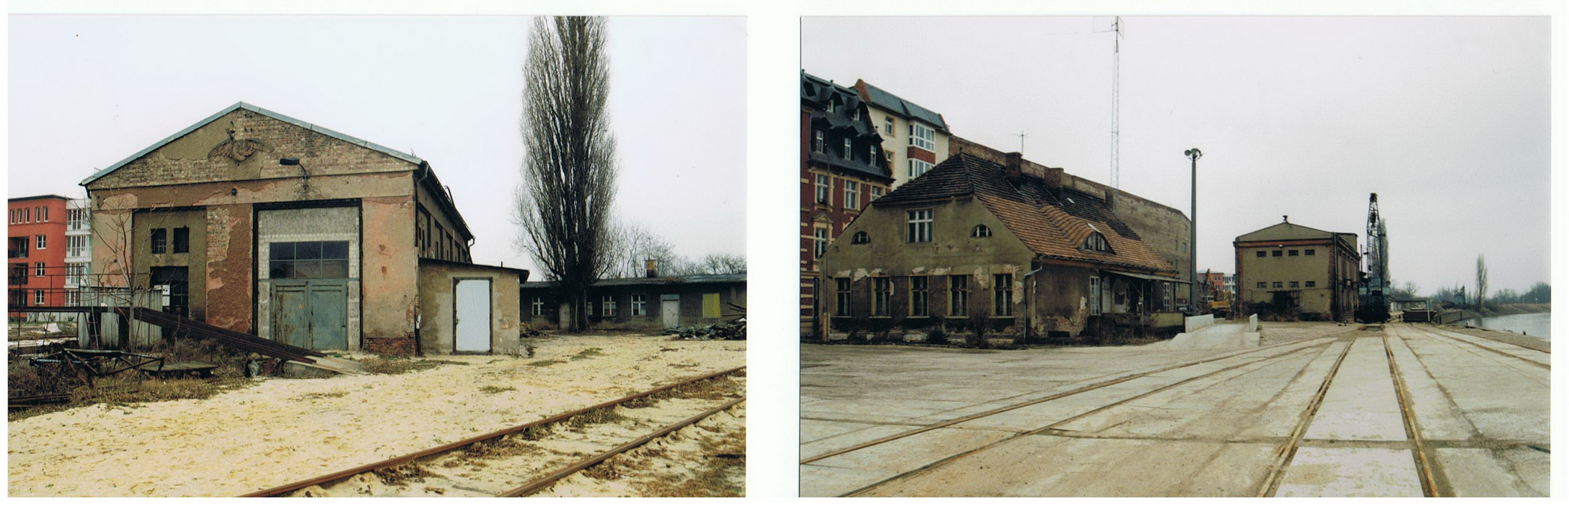
Die Stadt und die Bahn
Um besseren Einfluss auf die Ansiedlung von Betrieben nehmen zu können, haben sehr bald auch die Stadtväter ein Auge auf die Güterbahn geworfen. Nach langen Verhandlungen gelang es der Stadt die Güterbahn, ohne den Reedereibetrieb, am 01.Juli 1914 für 750 000 Mark zu übernehmen. In den zwanziger Jahren wurden die gesamten Gleisanlagen überholt, Güter- und Lokschuppen neu gebaut und neue Technik beschafft. 1939 trat eine neue Betriebssatzung in Kraft. Als Gegenstand des Betriebes war die Beförderung, der Umschlag und die Lagerung von Güter genannt.

Slide 9
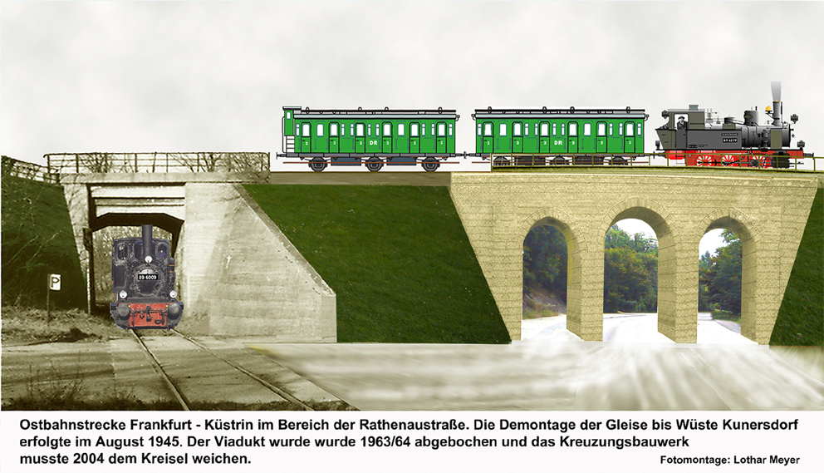
Das Anschlussgleis zum Verschiebebahnhof
Eine Forderung der Staatlichen Bauaufsicht war die Beseitigung der schienengleichen Kreuzung mit der Ostbahnstrecke.
Nach der Inbetriebnahme des Frankfurter Verschiebebahnhofes wurde der Güterverkehr auf dem Abschnitt der ehemaligen
Ostbahnstrecke eingestellt. Die Überführungsfahrten zwischen der Hafenbahn und dem Verschiebebahnhof waren langwierig
und teuer. Nach Vorschlägen der RBD Osten wurde ein Anschluss an der Westseite des Verschiebebahnhofs einschließlich
einer Zufahrt projektiert. Nach dreijähriger Bauzeit wurde die neue Güterbahnstrecke 1934 in Betrieb genommen.

Slide 10
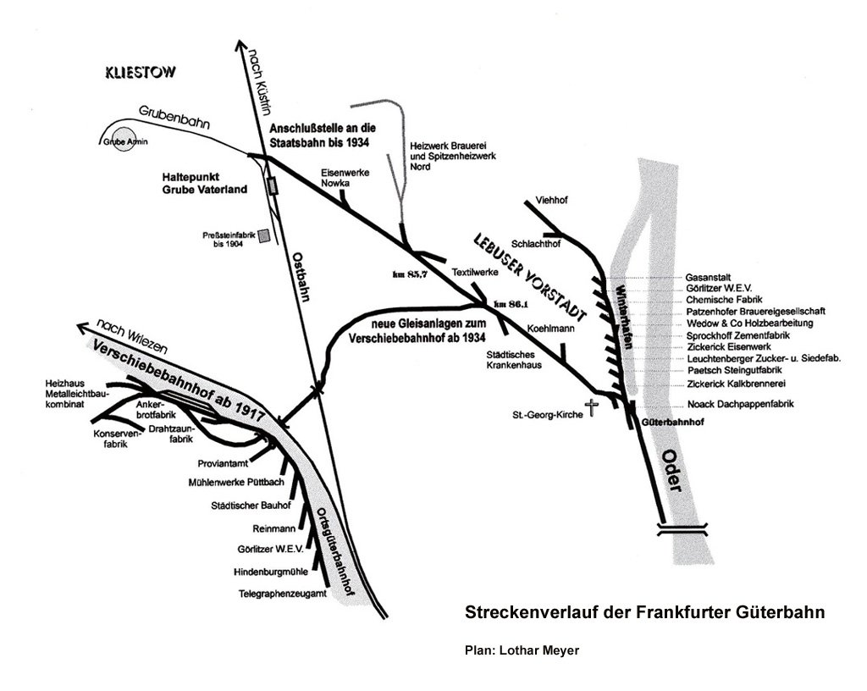
Die Eigentümer der Eisenbahn konnten zufrieden sein. Es wurden Betriebsüberschüsse bis zu 40 000 Mark je Geschäftsjahr erwirtschaftet. Der Anteil am Schiffsumschlag machte etwa ein Fünftel aus.

Slide 11
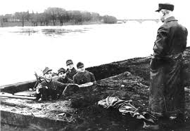
Das Jahr 1945
Im Januar 1945 wurde die Stadt Frankfurt zur Festung erklärt. Mitte Februar gruben sich Volkssturmleute
in die Hafenstraße ein.
Am 23. April besetzen sowjetische Truppen die Stadt. Die Speicher der Güterbahn wurden bis Ende 1945
von der Besatzungsmacht genutzt. Im Mai 1946 setzte der Umschlagbetrieb und der Stückgutverkehr wieder ein.

Slide 12
Nach 1945
Auch nach dem 2. Weltkrieg hatte diese Bahn nicht an Bedeutung verloren.
Von 1950 bis 1956 fuhr sie unter der Firmenbezeichnung DSU.
Ab 1957 gehörte der Hafen und auch die Bahn dem VEB Binnenhäfen mit Sitz in Eisenhüttenstadt.
Mit zwei Lokomotiven wurden 51 Kunden bedient.
Bis in die 80ziger Jahre wurden im Hafenumschlag enorme Leistungssteigerungen erreicht.
Notes:
Deutsche Schifffahrts- und Umschlagsbetriebszentrale, ab 57 VEB Binnenhäfen Ehs

Slide 13
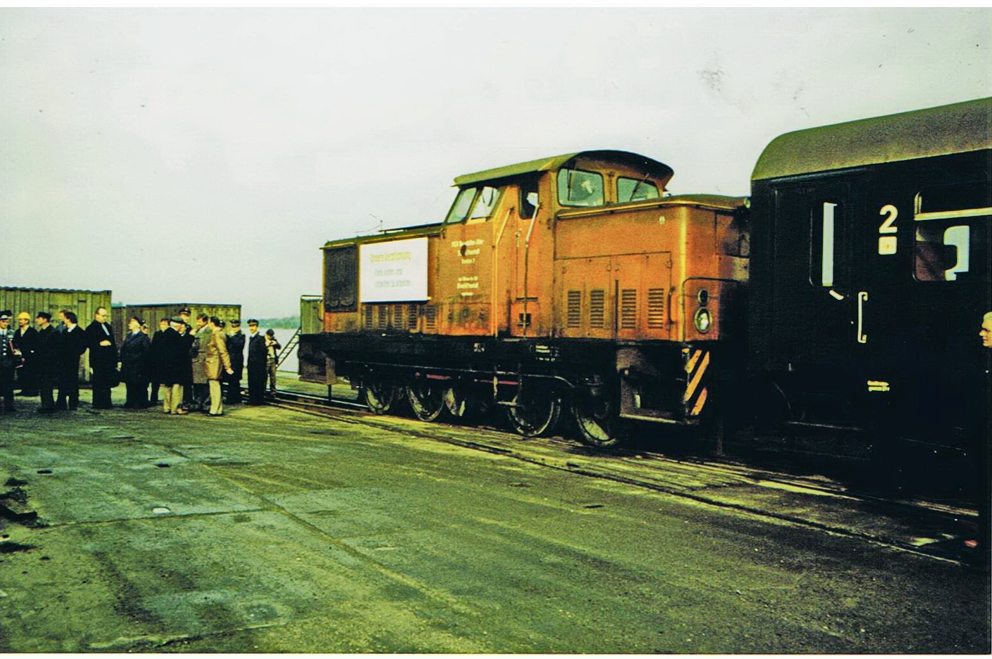
100 Jahre Hafenbahn
51 Kunden wurden durch die Hafenbahn bedient.
Am 30. Oktober 1981 wurde zum hundertjährigen Bestehen der Hafenbahn eine Jubiläumsfahrt organisiert.
Mit einem geliehenen Reichsbahnwagen ging die Fahrt von der Ziegelstraße bis zum Güterbahnhof und wieder zurück.

Slide 14
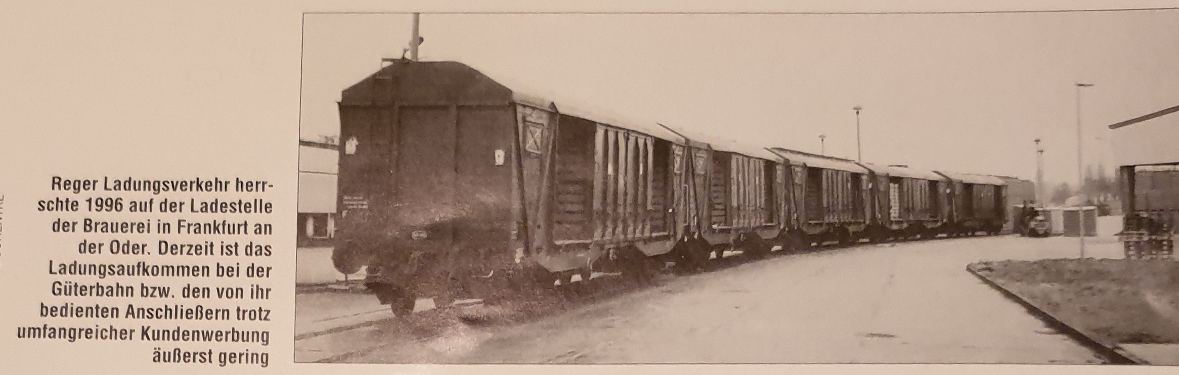
Der Abstieg
Die politische Wende nach 1989 brachte das Aus für die Hafenbahn. Bereits 2 Jahre später war die Hafengesellschaft
zahlungsunfähig. 1993 wurde ein Gesamtvollstreckungsverfahren eingeleitet. 1995 versuchte man noch einmal mit einer neu gegründeten GmbH die Bahn zu retten. Die Bemühungen Kunden für den Bahntransport zu gewinnen
scheiterten. 1997 wurden lediglich die Anschlüsse Stinnes Stahl und die Oderlandbrauerei bedient.
Im Dezember 1999 stellte die Hafenbahn endgültig den Betrieb ein.

Slide 15
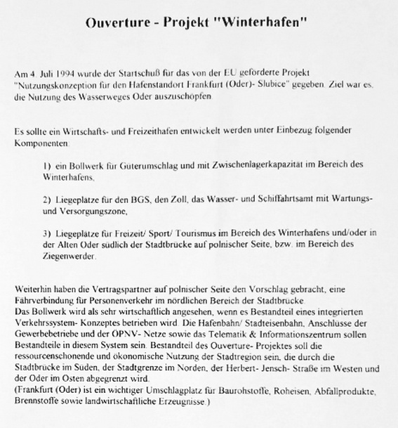

Slide 16
Bis 1976 Dampfbetrieb
In der Regel reichten zwei bis drei Lokomotiven für die anfallenden
Transporte aus.
1881 kamen die ersten zwei Lokomotiven zum Einsatz.
1922 ersetzten die Baureihe 89 den Bestand.
1965 wurden von der DR Lokomotiven der Baureihe 92 übernommen
welche bis zum Traktionswechsel 1976 genutzt wurden.
Abgelöst wurden sie von Diesellokomotiven des Typs V 60.

Slide 17
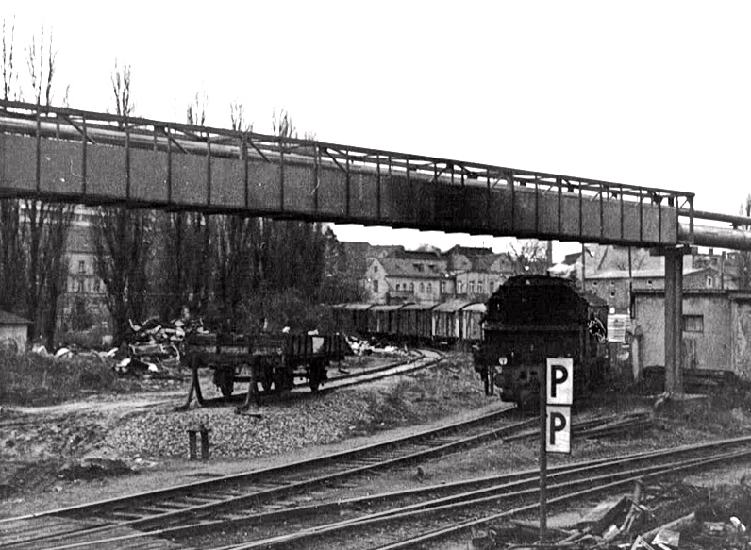
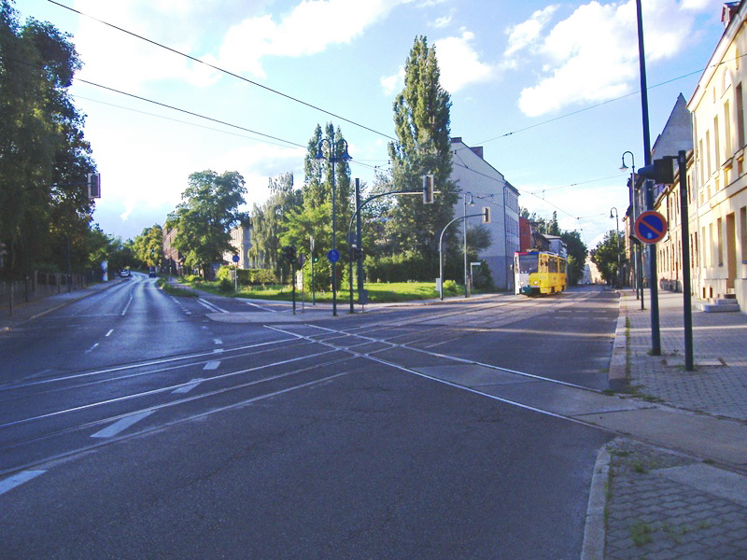
Die Bahnanlagen
Vom Anschluss der Grubenbahn kreuzte die Güterbahn
niveaugleich die Ostbahnstrecke. Ab 1934 endete das Gleis
östlich der Strecke mit einem Prellbock. Beim Übergang in
die Hafenbahn kreuzte die Bahn die Berliner Straße. Vorbei
am Sitz der Verwaltung mit Lok- und Güterschuppen sowie
dem Güterbahnhof reichte das Gleis bis zur Oderbrücke. In
nördlicher Richtung bis zum Schlachthof und später in einer
Verlängerung wurde auch die neue Brauerei angeschlossen.
In Nähe des Städtischen Krankenhauses zweigte ab 1934
das neu eröffnete Anschlussgleis zum Vbf ab. Von dort aus
führten Gleise zu den dort ansässigen Industriebetrieben.
Heute muss man Ortskenntnisse besitzen um noch Spuren
der Hafenbahn zu finden. Auf einen Teil des Bahnkörpers
wurden Radfahrwege angelegt.

Slide 18
